Slide 1

Compartir datos a través del arte de la visualización

Slide 2
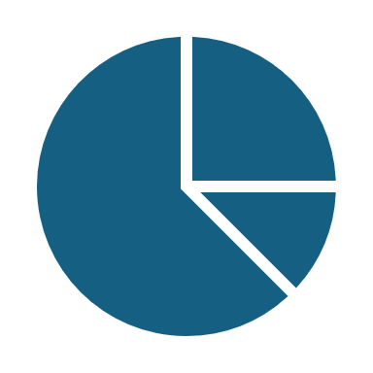
Visualización de Datos

Slide 3
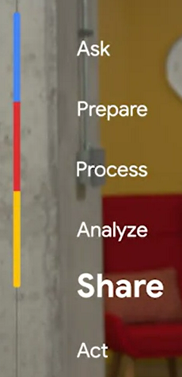
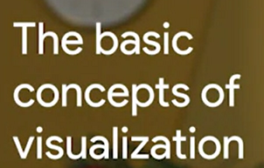
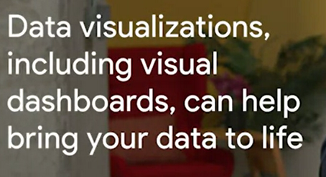


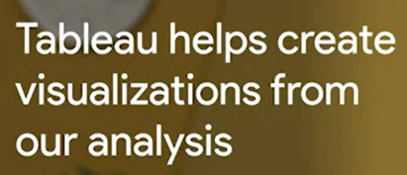


Slide 4
Contenido del curso
Curso 6: Comparte datos a través del arte de la visualización
Visualización de datos: La visualización de datos en muchos sentidos es la culminación del proceso de análisis de datos. En esta parte del curso, se te presentarán los conceptos involucrados en la visualización de datos. Aprenderás sobre accesibilidad, la metodología Design Thinking y otros factores que tienen un rol en la visualización de los datos de tu análisis.
Visualizaciones de datos con Tableau: Tableau es una herramienta que puede ayudar a los analistas a crear visualizaciones de datos eficaces. En esta parte del curso, aprenderás todo lo que hay que saber acerca de Tableau y sus usos. Además, explorarás la importancia de la creatividad y la claridad al visualizar tus conclusiones correctamente.
Historias acerca de tus datos: Conectar tu objetivo con tus datos mediante conclusiones es un elemento esencial para la buena narración de datos. En esta parte del curso, aprenderás sobre historias basadas en datos y sus atributos. Además, lograrás comprender cómo usar Tableau para crear paneles y filtros de paneles.
Desarrollo de presentaciones y presentaciones de diapositivas: En esta parte del curso, descubrirás cómo realizar una presentación eficaz sobre tu análisis de datos. Analizarás todos los aspectos de tu análisis al crear una presentación y aprenderás a usar múltiples fuentes de datos en las visualizaciones de datos que compartirás. Asimismo, aprenderás a anticipar potenciales limitaciones y preguntas que podrían surgir y cómo brindar respuestas útiles a los interesados.
Desafío del curso: Al final de este curso, podrás poner en práctica todo lo que has aprendido con el Desafío del curso. En el Desafío del curso se te harán preguntas sobre los principios clave que aprendiste y luego tendrás la oportunidad de aplicar esos principios en dos escenarios.

Slide 5
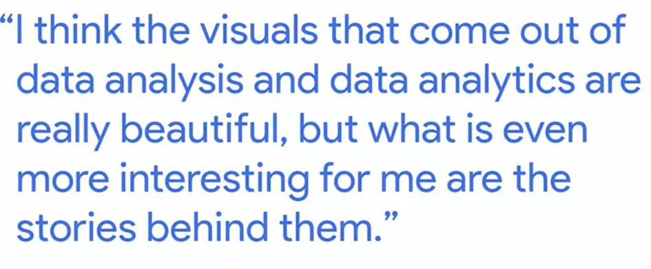
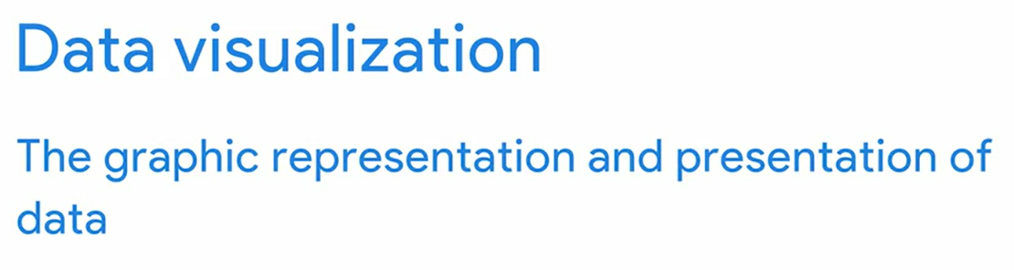
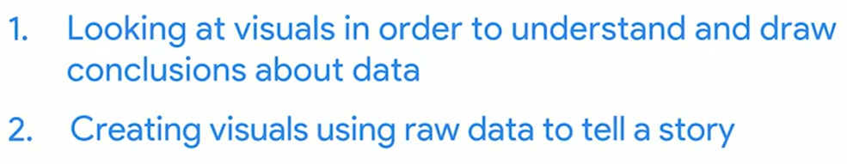
Data analitycs: collection, and analysis and then use of data to tell stories, using charts and visualizations, so that bussinesses can make better decisions
First
5 seconds attention
Clear and easy to follow
+ 5 seconds they should understand conclusión DV is making

Slide 6
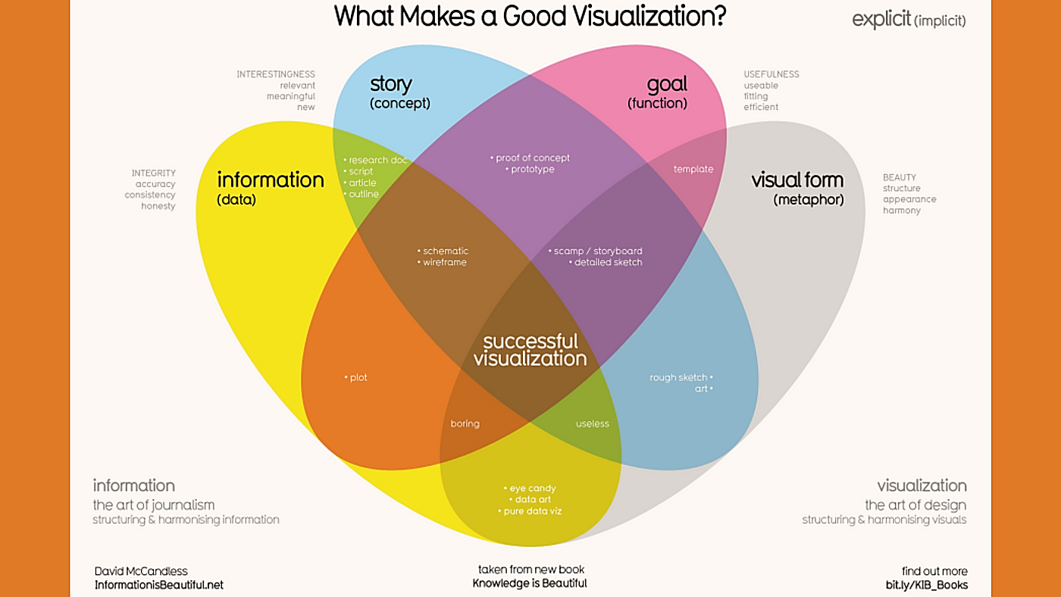

Slide 7
Frameworks para organizar tus ideas sobre la visualización
1) El método McCandless
Primera lección sobre visualizaciones de datos eficaces, el Método enumera cuatro elementos de una buena visualización de datos:
Información: Los datos con los que trabajas
Historia: Una narrativa o concepto claro y atractivo
Objetivo: Una meta o función objetiva del elemento visual
Formato visual: Un uso eficaz de la metáfora o la expresión visual
Nota: Una manera útil de abordar este frameworkes observar las partes del gráfico en que existe una superposición incompleta entre los cuatro elementos. Por ejemplo, un formato visual sin un objetivo, una historia o datos podría ser un esbozo o incluso arte. Datos más formato visual sin un objetivo o una función es un regalo para la vista. Los datos con objetivo, pero sin historia ni formato visual, son aburridos. Es necesario que los cuatro elementos estén en funcionamiento para generar un elemento visual eficaz.

Slide 8
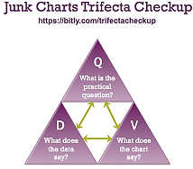
2) Verificación con trifecta de Junk Charts de Kaiser Fung
Este enfoque es un conjunto útil de preguntas que pueden ayudar a los consumidores de visualizaciones de datos a criticar lo que consumen y determinar cuán eficaz es. La verificación tiene tres preguntas:
¿Cuál es la pregunta práctica?
¿Qué dicen los datos?
¿Qué dice el elemento visual?
Nota: Esta lista de verificación te ayuda a analizar tu visualización de datos desde la perspectiva de tu público y decidir si tu elemento visual está comunicando tus datos de una manera que les resulta eficaz o no. Además de estosframeworks, existen algunos otros componentes que pueden ayudarte a construir tus visualizaciones de datos.

Slide 9
Atributos preatencionales: marcas y canales
La creación de elementos visuales eficaces significa aprovechar lo que sabemos respecto del funcionamiento del cerebro y luego usar elementos visuales específicos para comunicar la información de manera eficaz. Los atributos preatencionales son los elementos de una visualización de datos que las personas reconocen automáticamente sin hacer un esfuerzo consciente. Los componentes esenciales básicos que hacen que los elementos visuales se comprendan de inmediato se denominan marcas y canales.
Marcas
Las marcas son objetos visuales básicos como puntos, líneas y formas. Cada marca se puede descomponer en cuatro cualidades:
1. Posición: Dónde se encuentra una marca específica en el espacio en relación con una escala u otras marcas
2.Tamaño:Cuán grande, pequeña, larga o alta es una marca
3. Forma: Si se da una forma a un objeto específico que comunica algo sobre él
4. Color: El color de la marca

Slide 10
Canales
Los canales son aspectos o variables visuales que representan características de los datos. Los canales básicamente son marcas que se utilizaron para visualizar datos. Los canales variarán en cuanto a su efectividad para comunicar datos según tres elementos:
1. Exactitud: ¿Son útiles los canales en cuanto a estimar con exactitud los valores que se representan?
Por ejemplo, el color es muy exacto al comunicar diferencias de categoría, como manzanas y naranjas. Sin embargo, es mucho menos eficaz al distinguir datos de cantidad como 5 y 5.5.
2. Destaque: ¿Cuán fácil es distinguir determinados valores de otros?
Hay diversas maneras de llevar la atención hacia partes específicas de un elemento visual, y muchas de esas maneras aprovechan atributos preatencionales como longitud de línea, tamaño, ancho de línea, forma, encuadre, matiz e intensidad.
3. Agrupamiento: ¿Qué tan bien comunica un canal grupos que existen en los datos? Analiza la proximidad, la similitud, el encuadre, la conexión y la continuidad del canal.
Pero recuerda: Cuanto más enfatices diferentes cosas, menos peso tiene ese énfasis. Cuanto más enfatices una sola cosa, más peso tiene.

Slide 11
Principios de diseño
Una vez que comprendes los atributos preatencionales de la visualización de datos, puedes seguir con los principios de diseño para crear elementos visuales eficaces. Estos principios de diseño son importantes para tu trabajo como analista de datos porque te ayudan a asegurarte de que estás creando visualizaciones que comunican tus datos de manera eficaz a tu audiencia. Teniendo en cuenta estas reglas, puedes planear y evaluar tus visualizaciones de datos para decidir si trabajan a tu favor y a favor de tus objetivos. Y, de no ser así, ¡puedes ajustarlas!

Slide 12
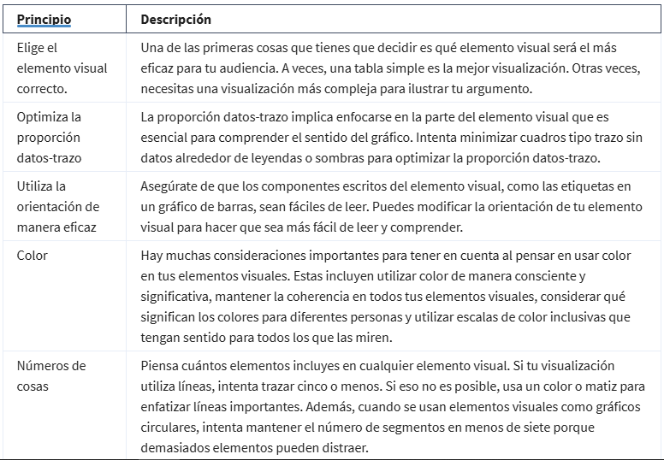

Slide 13
Cuando analizas qué tipo de visualización crear y cómo diseñarla, querrás asegurarte de no crear gráficos confusos o engañosos. Como aprendiste, el análisis de datos les permite a las personas sacar conclusiones y obtener conocimientos que pueden usar para tomar decisiones. Es importante que las visualizaciones que crees comuniquen tus datos de manera exacta y veraz. Estos son algunos errores comunes que debes evitar para que tus visualizaciones no sean engañosas accidentalmente:
ten en cuenta que la visualización de datos es un arte y que lleva tiempo desarrollar estas destrezas.
Más información
La belleza de la visualización de datos: En este vídeo, David McCandless explica la necesidad de que los diseños no solo sean bellos, sino que también tengan significado. La visualización de datos debe poder equilibrar la función con la forma para que sea relevante para la audiencia.
El método McCandless de presentación de datos: A primera vista, este blog parece estar escrito por un fanático de David McCandless, y así es. Sin embargo, contiene información muy útil y brinda un análisis en profundidad del proceso de 5 pasos que usa McCandless para presentar sus datos.
La información es bella: Creado por el propio McCandless, este sitio sirve como centro de ejemplos de visualizaciones que utilizan el método McCandless. Explora datos de las noticias, las ciencias, la economía y muchas cosas más y aprende a tomar decisiones visuales basadas en hechos de todo tipo de fuentes.
Noticias diarias bellas: En esta colección de McCandless, explora tendencias y estadísticas inspiradoras que están bellamente visualizadas para tu disfrute creativo. Todos los días se publica un nuevo gráfico, así que asegúrate de visitar el sitio a menudo para absorber las cosas increíbles que suceden en todo el mundo.
La guía para infografías del Wall Street Journal: Los sí y los no de la presentación de datos, hechos y cifras: Esta es una guía integral a la visualización de datos, que incluye capítulos sobre principios básicos de visualización de datos y cómo crear visualizaciones de datos útiles, aun cuando te encuentras en una situación complicada. Este es un libro útil para agregar a tu biblioteca de artículos de referencia sobre visualización de datos, y puedes consultarlo una y otra vez.

Slide 14
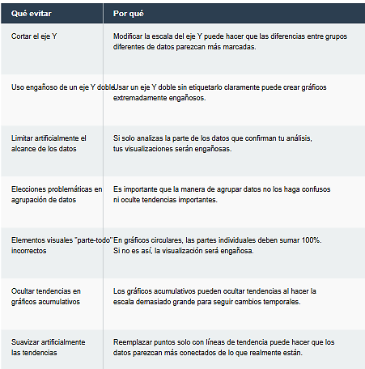

Slide 15
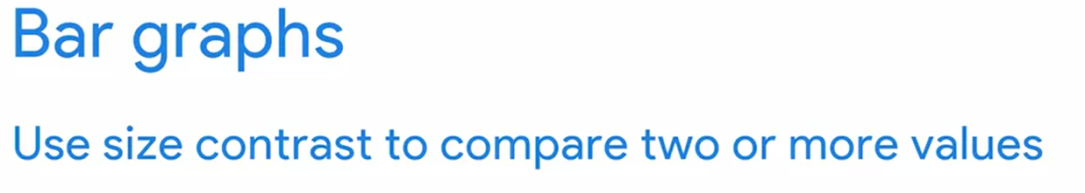

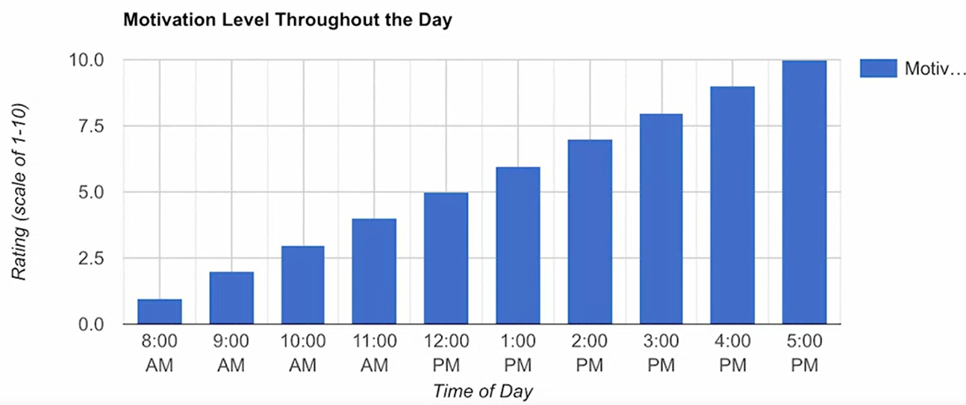
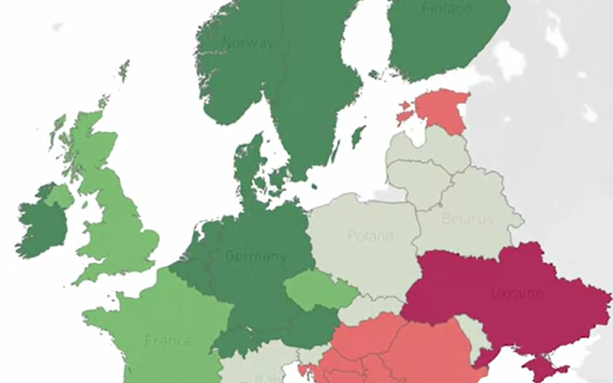
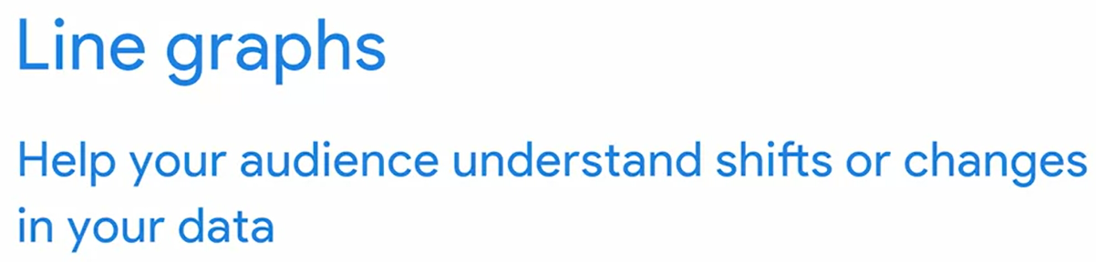

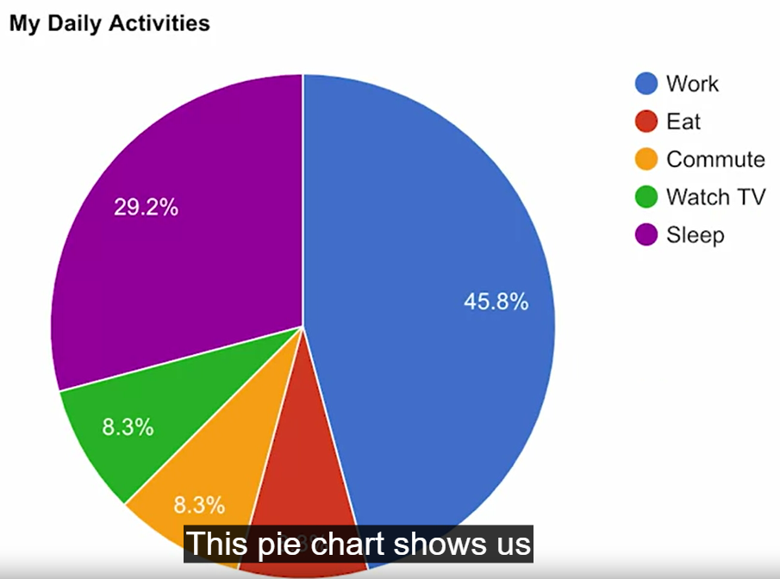
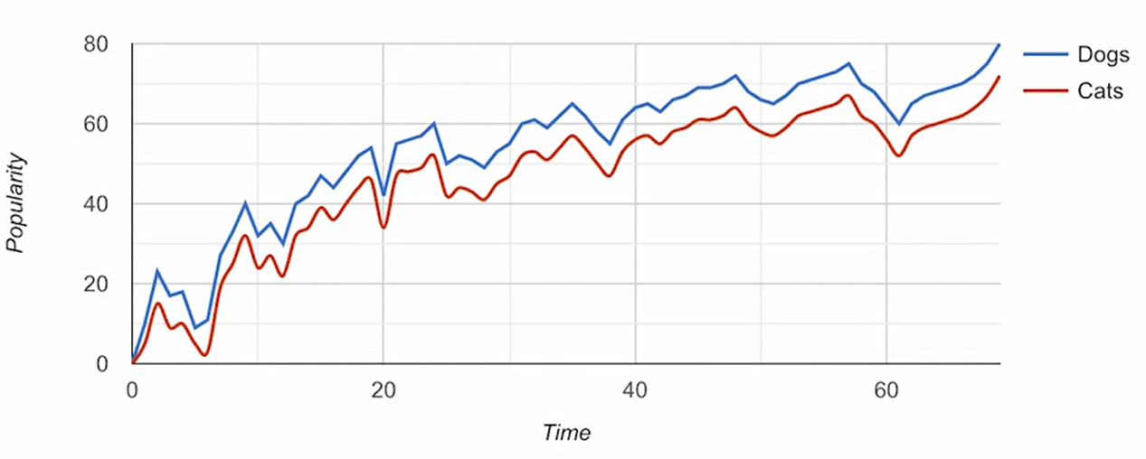

Slide 16
Organizar tus datos y comunicar tus resultados son partes significativas del rol del analista de datos
La inspiración está en el aire
La visualización de datos es la representación gráfica de los datos. ¿por qué deberían preocuparse por la visualización de datos los analistas de datos? tu audiencia no siempre tendrá la capacidad de interpretar o comprender la información compleja que les transmites, tu trabajo es informarles tu análisis de una manera que sea significativo, interesante y fácil de comprender. Parte de la razón por la que la visualización de datos es tan efectiva es que a los ojos de las personas les atraen los colores, las formas y los patrones, lo que hace que esos elementos visuales sean perfectos para contar una historia que vaya más allá de solo números.
Como analista de datos junior, es deseable tener diferentes opciones de visualización para tu proceso creativo siempre que las necesites. A continuación, aparece una lista de recursos que pueden inspirar tus próximas decisiones basadas en datos, así como también enseñarte a hacer que tus datos sean más accesibles para tu audiencia.
El catálogo de visualización de datos: ¿No estás seguro de por dónde empezar con tu visualización de datos? Este catálogo muestra un rango de diferentes diagramas, cuadros y gráficos para ayudarte a encontrar la mejor opción para tu proyecto. A medida que exploras cada categoría, obtendrás una descripción detallada de cada visualización, así como también su función y una lista de elementos visuales similares.
Las 25 mejores visualizaciones de datos: En esta colección de imágenes, explora los mejores ejemplos de datos que se convierten en una visualización espectacular. Simplemente haz clic debajo de cada imagen para acceder a una vista detallada de cada proyecto, y aprende por qué es tan importante que los datos sean atractivos a nivel visual.
10 blogs de visualización de datos: Cada enlace te llevará a un blog que es una fuente de información sobre infinidad de cosas, desde la narración de datos hasta los datos gráficos. Consigue tu próxima gran idea y simplemente navega para ver inspiración visual.
La información es bella: Fundada por David McCandless, esta galería está dedicada a ayudarte a tomar decisiones visuales más claras e informadas que se basen en hechos y datos. Estos proyectos son realizados por estudiantes, diseñadores e incluso analistas de datos para ayudarte a comprender cómo han tomado sus propios datos y los han convertido en narración visual.
Galería de estudio de datos: La información es vital, pero la información presentada de manera digerible es aún más útil. Explora esta galería interactiva y encuentra ejemplos de diferentes tipos de datos comunicados de manera visual. Hasta puedes usar la herramienta de estudio de datos para crear tu propio elemento visual basado en datos.

Slide 17

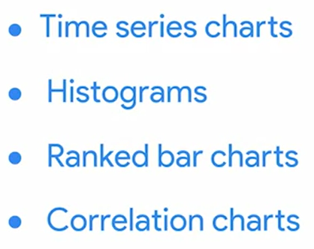
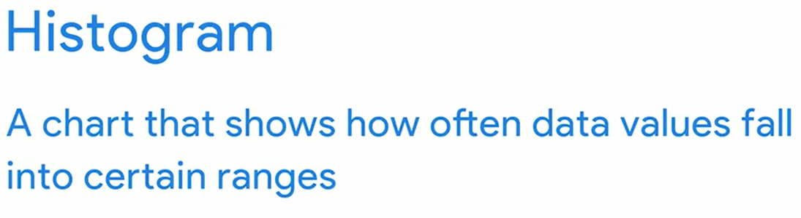

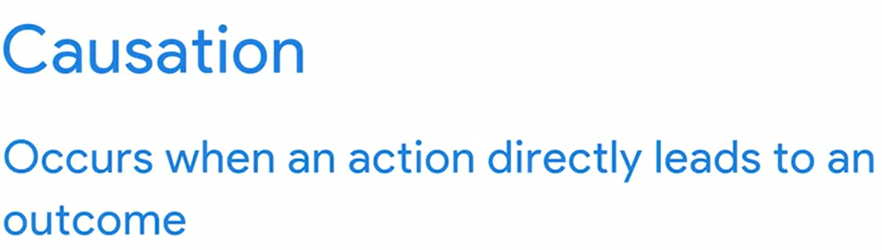
Cautiva a tu público
Un AD tiene la capacidad de comunicar tus hallazgos de una manera atractiva para tu público. La VD tiene la capacidad de hacer que información compleja (y hasta monótona) sea fácil de entender y saber cómo utilizar la VD es una destreza muy valiosa. Tu objetivo siempre es ayudar a la audiencia a tener una conversación con los datos para que tus elementos visuales los acerquen a la conversación. Esto aplica a casos en que tienes que ayudar a tu audiencia a procesar una gran cantidad de datos, como el flujo de mercadería de un país a otras partes del mundo.

Slide 18
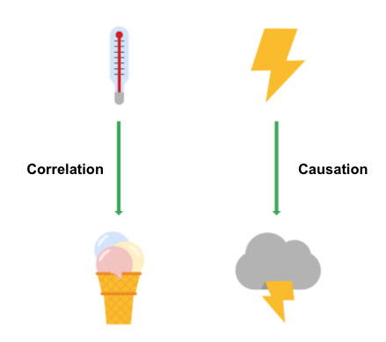
Correlación y causalidad
La correlación en estadística es la medición del grado en el que dos variables se mueven una en relación con la otra. Un ejemplo de correlación es la idea de que “A medida que sube la temperatura, también suben las ventas de helado”. Es importante recordar que la correlación no significa que un episodio provoca el otro. Pero sí indica que tienen un patrón o una relación entre sí. Si una variable sube y la otra variable también lo hace, es una correlación positiva. Si una variable sube y la otra variable baja, es una correlación negativa o inversa. Si una variable sube y la otra variable se mantiene igual, no hay una correlación.
La causalidad hace referencia a la idea de que un episodio lleva a un resultado específico. Por ejemplo, cuando hay un relámpago, escuchamos el trueno (onda sonora) provocado porque el aire se calienta y enfría por el relámpago. El relámpago provoca el trueno.

Slide 19
¿Por qué es importante diferenciar entre la correlación y la causalidad?
Cuando sacas conclusiones a partir del análisis de datos, necesitas asegurarte de no asumir una relación de causalidad entre elementos de tus datos cuando solo existe una correlación. Cuando tus datos muestran que la temperatura externa y el consumo de helado suben al mismo tiempo, podría ser tentador llegar a la conclusión de que el clima caluroso es la causa de que las personas coman helado. Pero si se examinan con mayor detenimiento los datos, se vería que cada cambio de temperatura no lleva a una modificación de las compras de helado. Además, podría haber habido una venta de helado al mismo tiempo en que se recolectaron los datos, que quizás no se tuvo en cuenta en tu análisis.
Conocer la diferencia entre la correlación y la causalidad es importante cuando sacas conclusiones a partir de tus datos, dado que podría haber muchas cosas en juego. Los próximos dos ejemplos ilustran los grandes riesgos para la salud y los servicios sociales.
Causa de la enfermedad
Por ejemplo, la pelagra es una enfermedad con síntomas como mareos, llagas, vómitos y diarrea. A principios del siglo XX, las personas pensaban que la enfermedad era causada por condiciones de vida insalubres. La mayoría de las personas que tenían pelagra también vivían en entornos insalubres. Pero un examen más exhaustivo de los datos mostró que la pelagra era resultado de falta de niacina (vitamina B3). Las condiciones insalubres estaban relacionadas con la pelagra porque la mayoría de las personas que no podían costear la compra de alimentos ricos en niacina tampoco tenían dinero para vivir en condiciones más higiénicas. Sin embargo, las condiciones de vida poco higiénicas solo resultaron ser una correlación.
Distribución de la ayuda
Aquí presentamos otro ejemplo. Supón que trabajas para una agencia gubernamental que brinda cupones de alimentos. Notaste en el Google Analytics de la agencia que hay personas que califican para recibir cupones de alimentos que están navegando en el sitio web oficial, pero salen del sitio sin inscribirse para recibir beneficios. Piensas que las personas que visitan el sitio salen porque no encuentran la información que necesitan para inscribirse para recibir cupones de alimentos. Google Analytics puede ayudarte a encontrar pistas (correlaciones), como que las mismas personas vuelven muchas veces o cuán rápido salen de la página. Una de esas correlaciones podría llevarte a la causa real, pero necesitarás recabar datos adicionales, como en una encuesta, para saber con exactitud por qué algunas personas que visitan el sitio no se inscriben para recibir cupones de alimentos. Solo entonces puedes averiguar cómo incrementar la tasa de inscripción.

Slide 20
Conclusiones clave
En tu análisis de datos, recuerda:
Analizar de manera crítica cualquier correlación que encuentres
Examinar el contexto de los datos para determinar si tiene sentido una causalidad (y puede estar respaldada por todos los datos)
Comprender las limitaciones de las herramientas que usas para el análisis
Información adicional
Puedes explorar el artículo y las capacitaciones que aparecen a continuación para obtener más información sobre la correlación y la causalidad:
Una correlación no es una causalidad: Este artículo describe el impacto a una empresa cuando se confunden la correlación y la causalidad.
Correlación y causalidad (lección de la Academia Khan): Esta lección describe la correlación y la causalidad junto con un ejemplo de práctica. Sigue los ejemplos del análisis y observa si existe una correlación positiva entre la congelación y los accidentes en trineo.

Slide 21

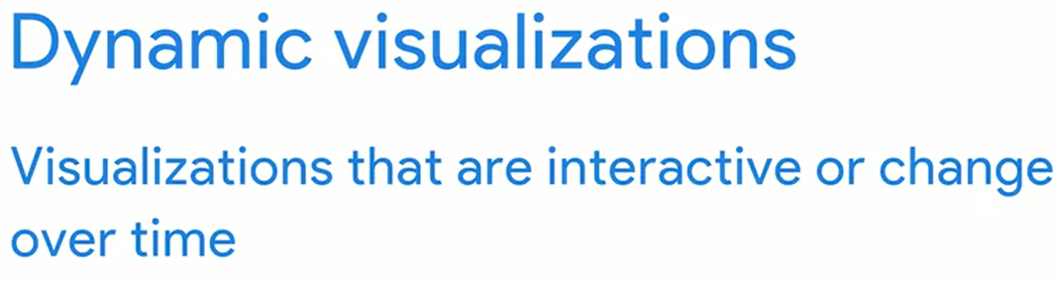

The more power you give the user the less control you have over the story you want the data to tell

Slide 22
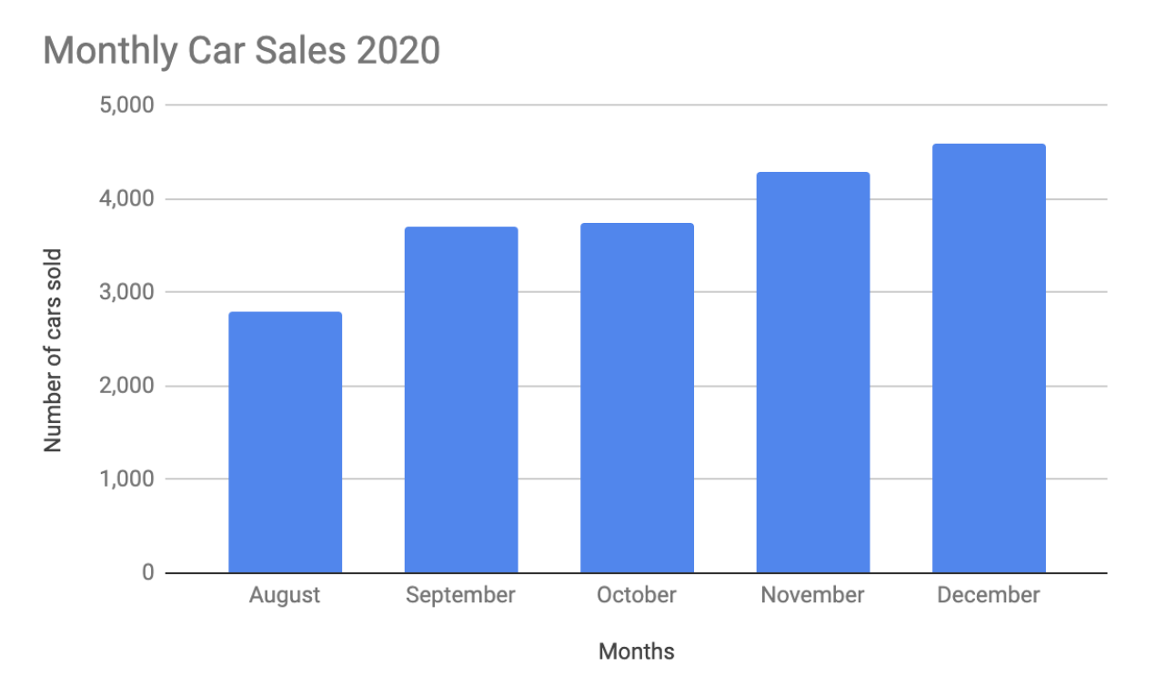
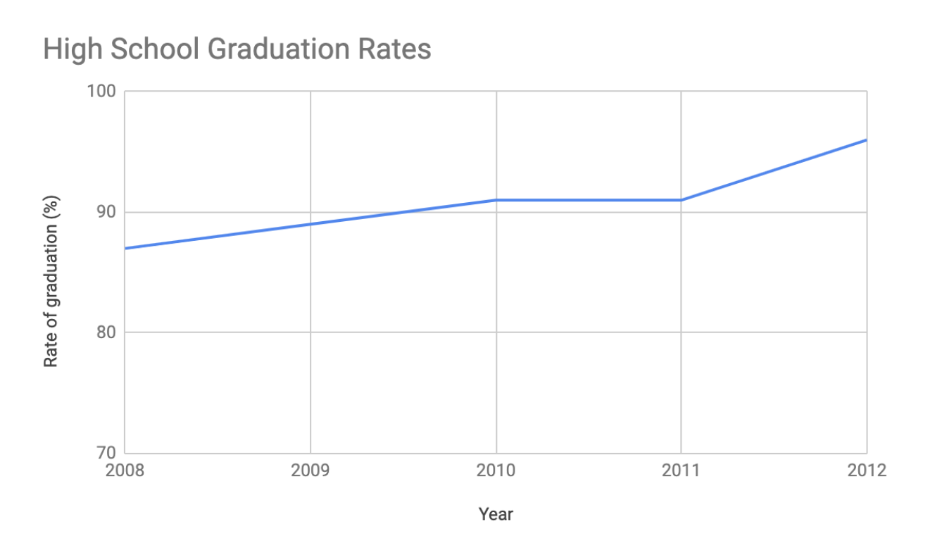
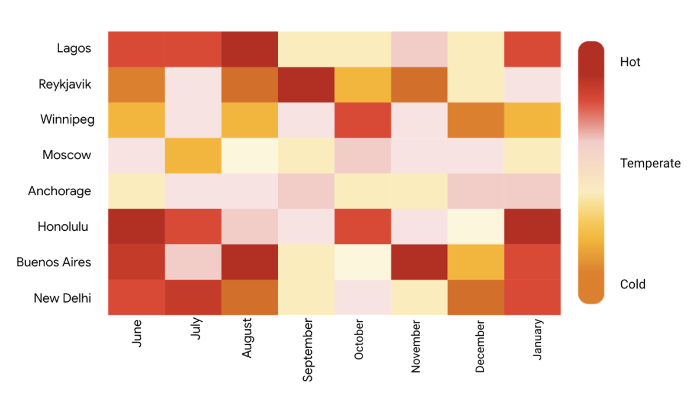
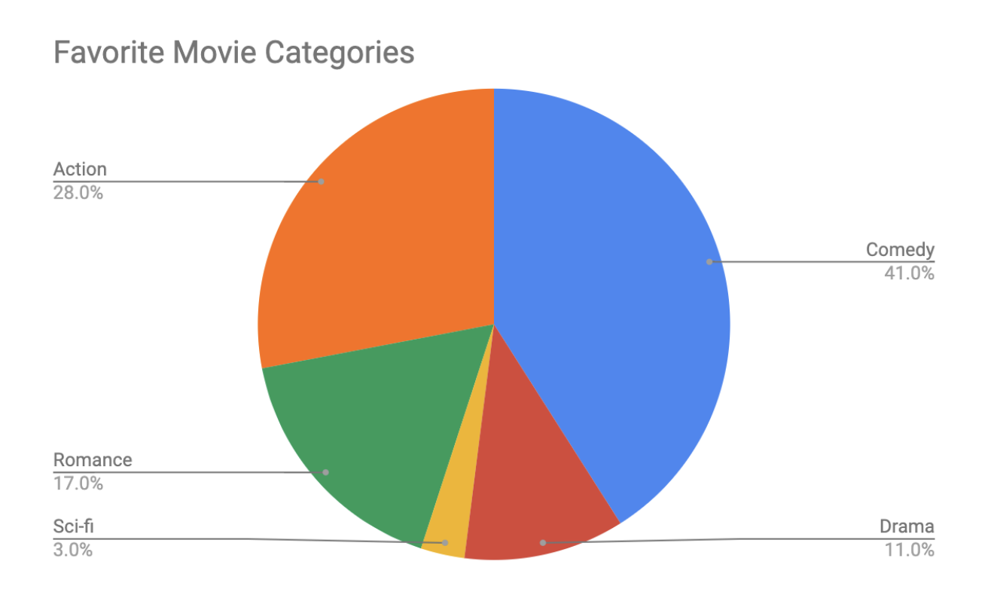
El maravilloso mundo de las visualizaciones
Gráfico de líneas
se usa para rastrear cambios en períodos cortos y largos. Cuando existen cambios más pequeños. También pueden usarse para comparar cambios a lo largo del mismo período para más de un grupo.
Gráfico de columnas
Usan el tamaño para contrastar y comparar dos o más valores, usando altura o longitudes para representar los valores específicos.
Mapa de calor
Usan color para comparar categorías en un conjunto de datos. Se usan principalmente para mostrar relaciones entre dos variables y usan un sistema de códigos de color para representar diferentes valores.
Gráfico circular
Conocido como gráfico de torta o sectores, se divide en segmentos que representan proporciones que corresponden a la cantidad que representan, especialmente al hablar de las partes de un todo.

Slide 23
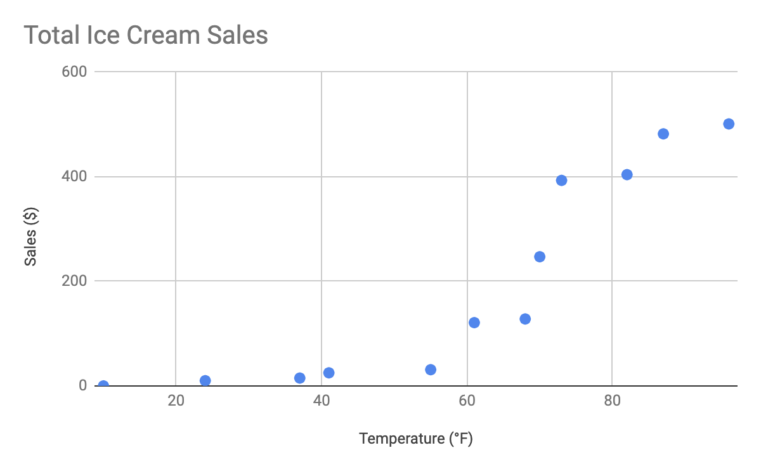
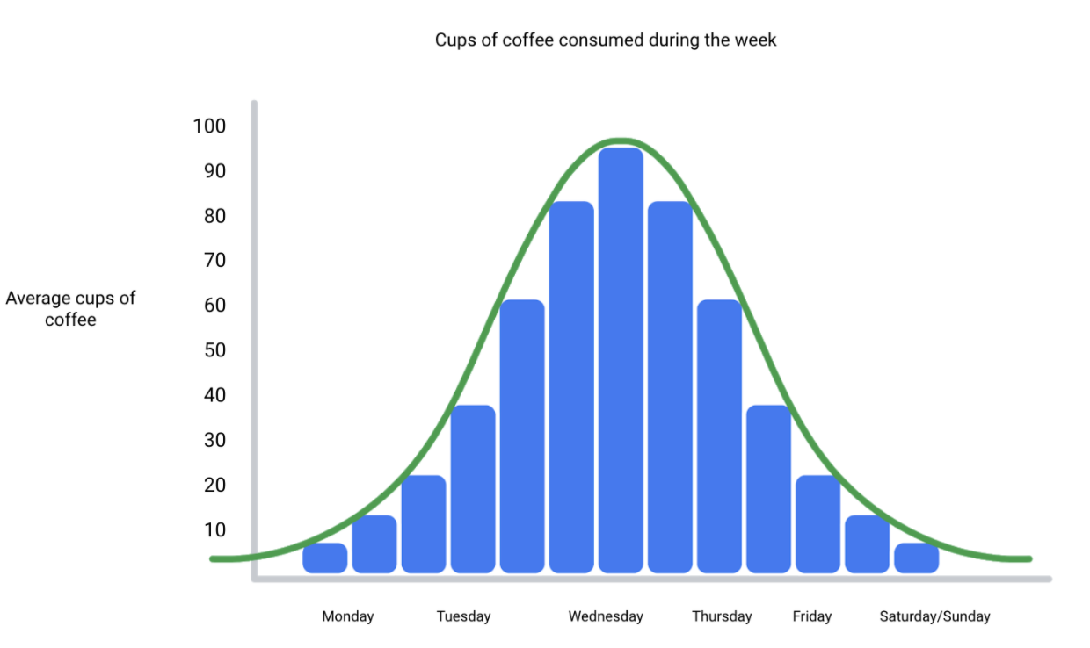
Diagrama de dispersión
Muestran relaciones entre diferentes variables. Los diagramas de dispersión generalmente se usan para dos variables de un conjunto de datos, si bien se pueden mostrar variables adicionales.
Gráfico de distribución
Un gráfico de distribución muestra la distribución de diversos resultados en un conjunto de datos.
Si los resultados se categorizan en el eje X por valores numéricos distintos (o rangos de valores numéricos), la distribución se convierte en un histograma

Slide 24
Los patrones significativos pueden adoptar muchas formas, como:
Cambio: Esta es una tendencia o instancia de observaciones que se hacen diferentes con el tiempo. Una excelente manera de medir el cambio en los datos es mediante un gráfico de líneas o columnas.
Agrupación: Una colección de puntos de datos con valores similares o diferentes. La mejor manera de representarla es mediante un gráfico de distribución.
Relatividad: Son observaciones consideradas en relación o proporción con otra cosa. Es probable que hayas visto ejemplos de datos de relatividad en un gráfico circular.
Clasificación: Esta es una posición en una escala de logros o estado. La mejor manera de representar datos que requieren una clasificación es mediante un gráfico de columnas.
Correlación: Esto muestra una relación o conexión mutua entre dos o más cosas. Una manera excelente de representar este tipo de patrón de datos es mediante un diagrama de dispersión.
Estudiar tus datos
Los analistas de datos tienen la tarea de recolectar e interpretar datos, así como también mostrar datos de una manera significativa y digerible. Para determinar cómo visualizar tus datos hará falta estudiar los patrones de tus datos y convertirlos usando señales visuales.

Slide 25
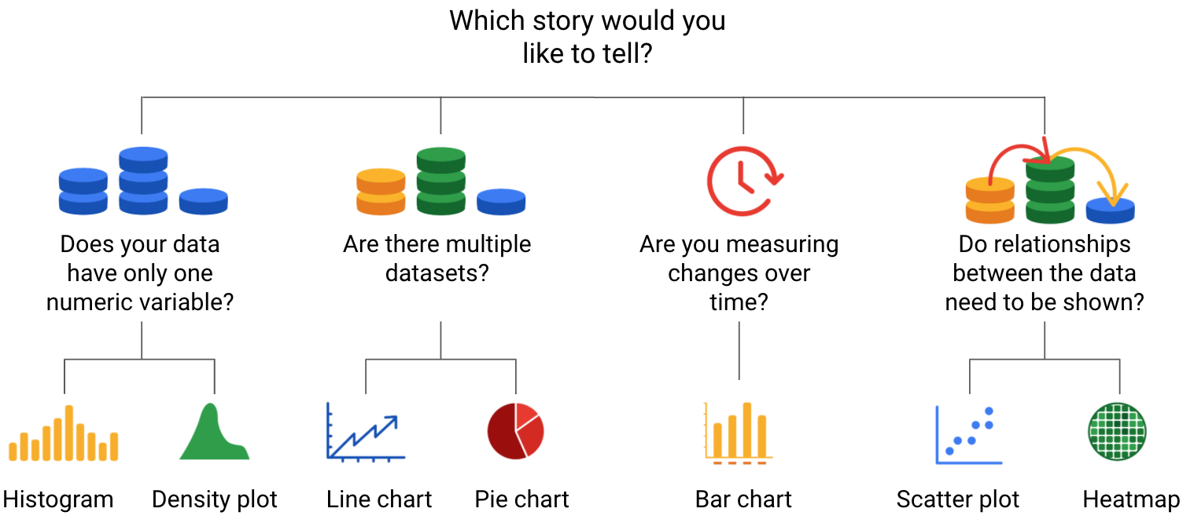
Los datos crecen en árboles de decisiones
Con tantas opciones de visualización disponibles para que elijas, ¿cómo puedes decidir cuál es la mejor manera de representar tus datos?
Un árbol de decisiones es una herramienta de toma de decisiones que te permite, como analista de datos, tomar decisiones basadas en preguntas clave que puedes hacerte. Cada pregunta en el árbol de decisiones sobre visualización te ayudará a tomar una decisión respecto de características cruciales de tu visualización

Slide 26
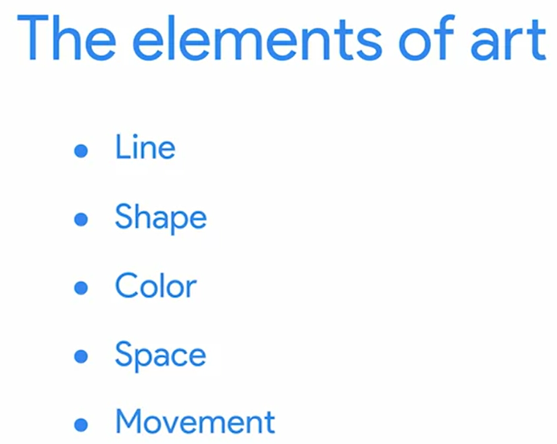
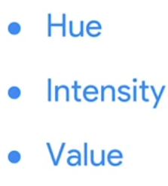
Curved - Straight
Tick – thin
Horizontal – vertical – diagonal
2D
Tints – shades
Area between, around and in

Slide 27
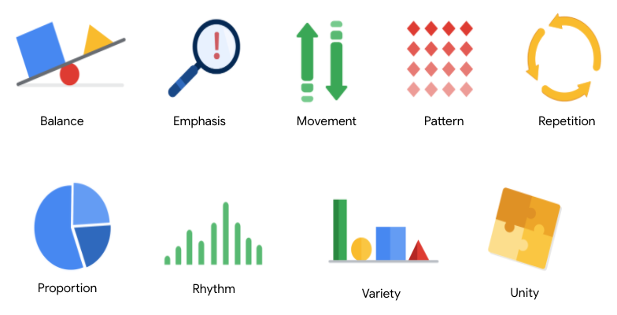
Nueve principios básicos de diseño
Existen nueve principios de diseño básicos que los analistas de datos deberían considerar al armar sus visualizaciones.

Slide 28
Principio | Descripción Principio de diseño
Equilibrio | Cuando los elementos visuales clave, como el color y la forma, se distribuyen de manera pareja. No significa que necesites una simetría completa, pero tu vis no debería tener un lado que distraiga del otro. Si tu vis está equilibrada, esto podría significar que las líneas usadas para crear los gráficos tienen una longitud similar en ambos lados, o que el espacio entre los objetos es igual.
Énfasis | Deberá tener un punto focal que tu público sepa dónde concentrarse. En otras palabras, tus visualizaciones deberían poner el énfasis en los datos más importantes para que los usuarios los reconozcan primero. El uso de colores y valores es una manera eficaz de hacer que esto suceda. Al usar colores contrastantes, puedes asegurarte de que los elementos gráficos y los datos que se muestran en estos elementos se destaquen.
Movimiento | Puede hacer referencia al recorrido que hace el ojo del espectador cuando mira una visualización de datos o el movimiento literal creado por animaciones. El movimiento en las visualizaciones de datos debería imitar la manera en la que las personas normalmente leen. Puedes usar líneas y colores para hacer que la atención del espectador recorra la página.
Patrón | Usar formas y colores similares para crear patrones en tu visDa. Puede ser útil de muchas y diversas maneras. Por ejemplo, puedes usar patrones para destacar similitudes entre diferentes conjuntos de datos, o romper un patrón con una forma, color o línea únicos para generar mayor énfasis.
Repetición | La repetición de tipos, formas o colores de los gráficos suma eficacia a tu visualización. La repetición de los colores ayuda al público a comprender que existen conjuntos de datos distintos.
Proporción | Es otra manera en que puedes demostrar la importancia de determinados datos. El uso de diversos colores y tamaños ayuda a demostrar que estás destacando un elemento visual específico por encima de los demás. Si realizas un gráfico en un panel más grande que los demás, estás dirigiendo la atención hacia ese gráfico. Es importante asegurarse de que cada gráfico refleje y visualice con precisión la relación entre los valores en su interior.
Ritmo | crear una sensación de movimiento o flujo en tu visualización. El ritmo está estrechamente unido al principio de movimiento. Si tu diseño terminado no crea exitosamente un flujo, quizás tengas que reacomodar algunos de los elementos para mejorar el ritmo.
Variedad | Tu vis deberían tener algo de variedad en tipos, líneas, formas, colores y valores de gráficos que usas. La variedad mantiene el interés de tu público. Sin embargo, es bueno encontrar un equilibrio, ya que demasiada variedad puede confundir a las personas. La variedad que incluyas debería hacer que tus paneles y otras visualizaciones parezcan interesantes y estén unificadas.
Unidad | significa que tu visualización de datos final debería ser cohesiva. Si los elementos visuales están inconexos o no están bien organizados, serán confusas y abrumadoras.

Slide 29
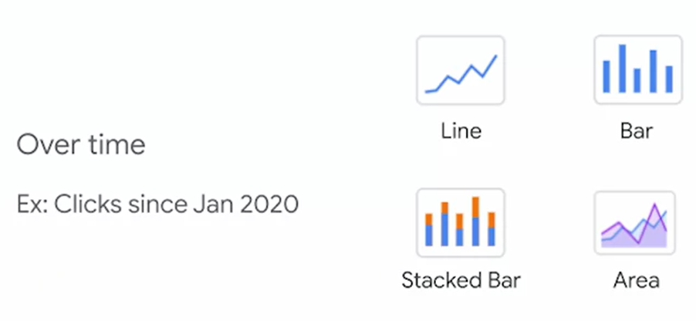

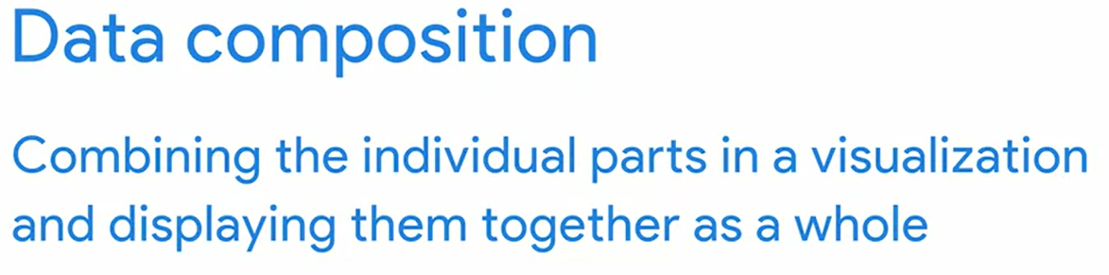
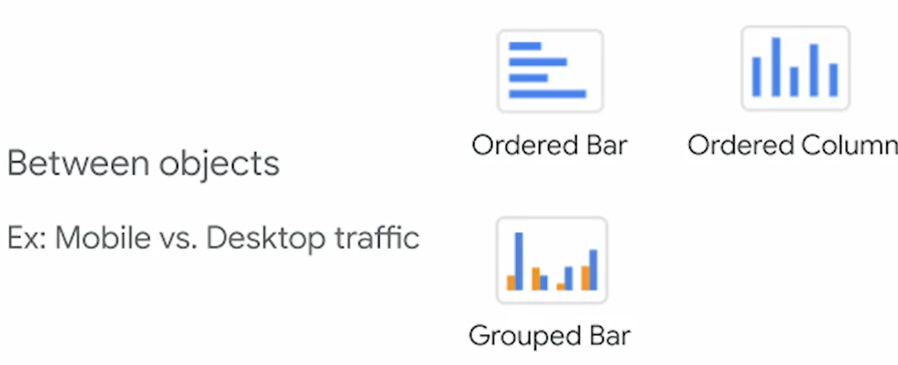
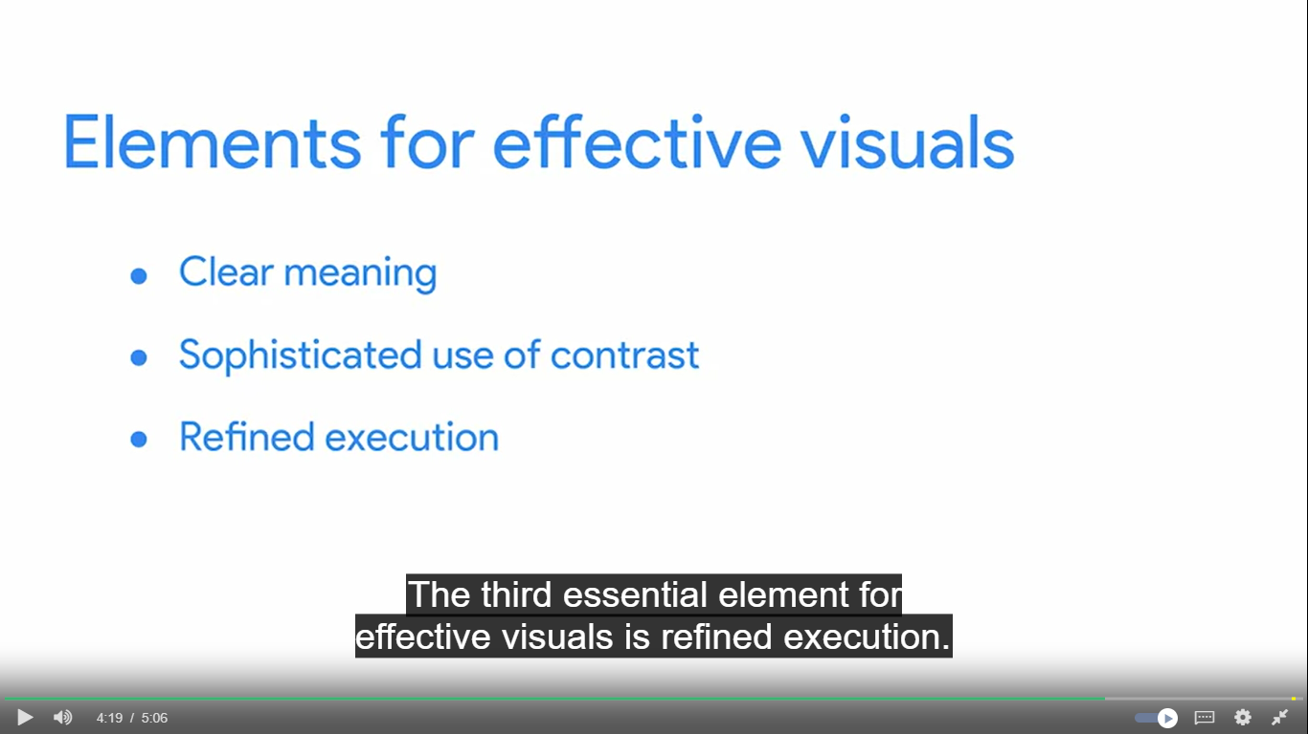
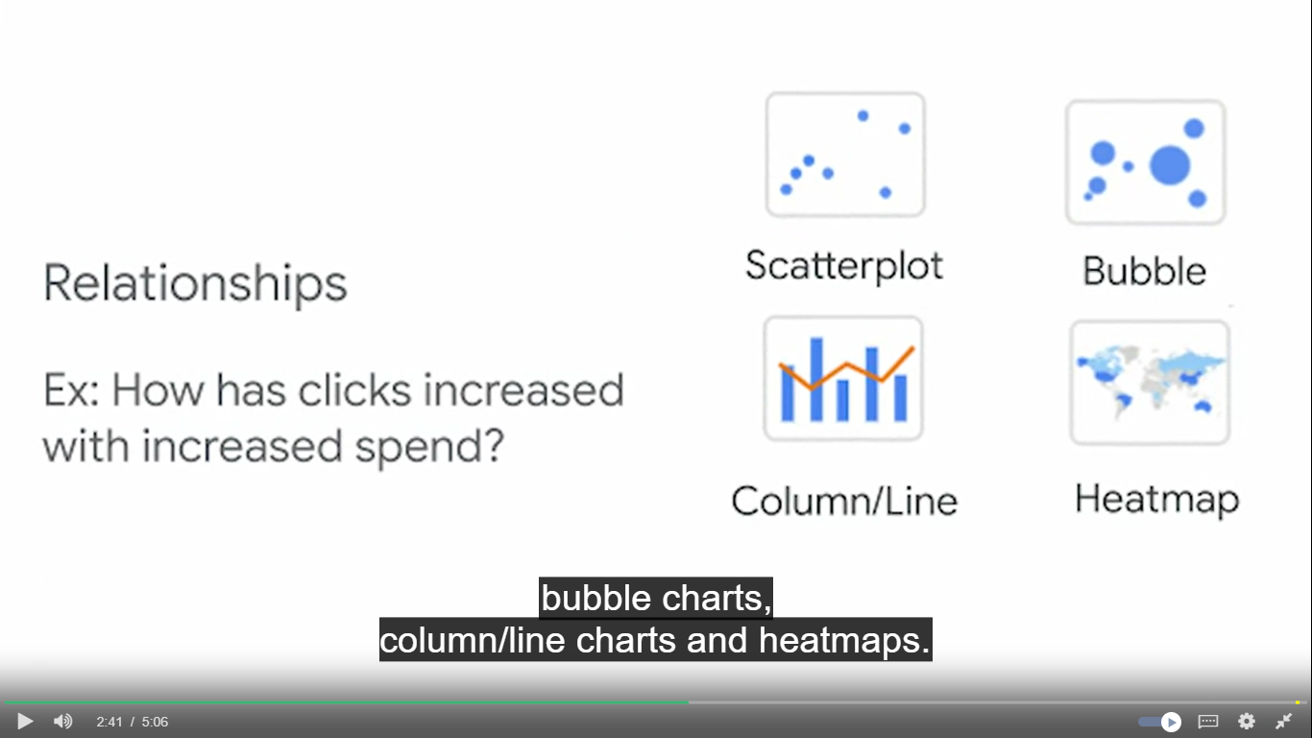

Slide 30
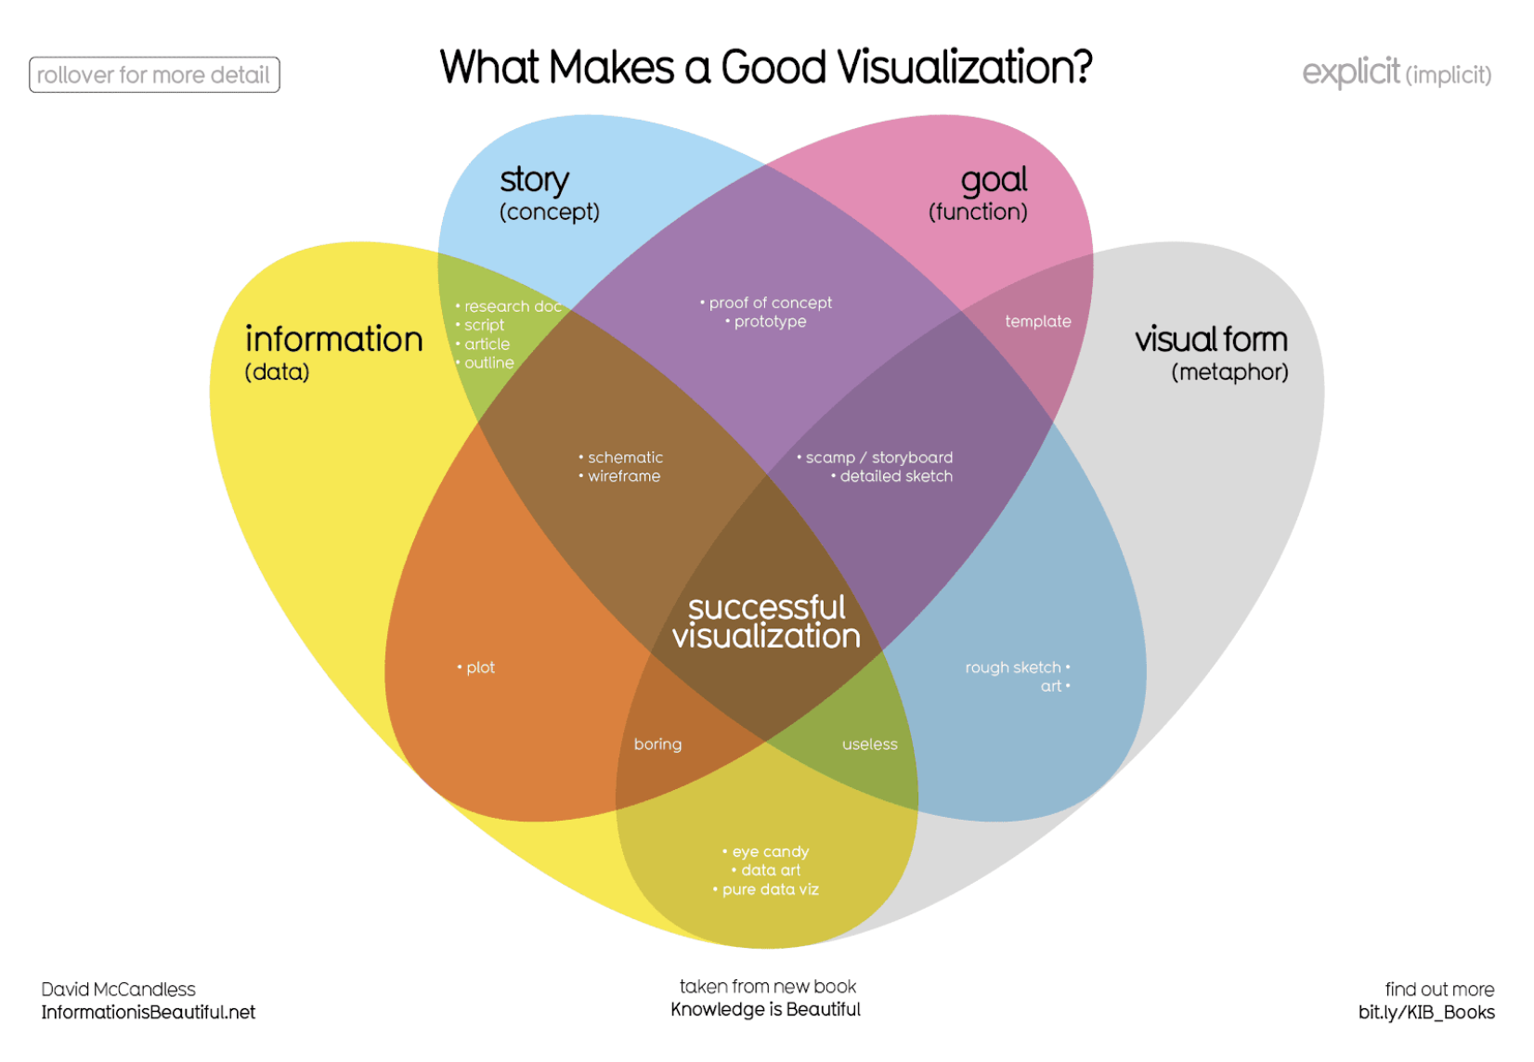
La visualización de datos puede modificar nuestra perspectiva y permitirnos ver los datos de maneras novedosas y bellas. Una imagen vale más que mil palabras: ¡Eso también es así con los datos!

Slide 31
Cuatro elementos de las visualizaciones exitosas
El diagrama de Venn realizado por David McCandless identifica cuatro elementos de las visualizaciones exitosas:
Información (datos): La información o los datos que intentas transmitir son un componente clave de tu visualización de datos. Sin información ni datos, no puedes comunicar tus hallazgos con éxito.
Historia (concepto): La historia te permite compartir tus datos de maneras significativas e interesantes. Sin una historia, tu visualización es informativa, pero no realmente inspiradora.
Objetivo (función): El objetivo de tu visualización de datos hace que los datos sean útiles y utilizables. Esto es lo que intentas lograr con tu visualización. Sin un objetivo, tu visualización puede ser informativa de todos modos, pero no puede generar conclusiones viables.
Formato visual (metáfora): El elemento del formato visual es lo que le da estructura a tu visualización de datos y la hace bella. Sin formato visual, tus datos aún no se visualizan.
Una visualización de datos exitosa equilibra los cuatro.
Conclusiones clave
Observa como todas estas visualizaciones equilibran los cuatro elementos de una visualización exitosa. Incorporan datos con claridad, utilizan la narración para hacer que los datos tengan sentido, se enfocan en un objetivo específico y estructuran los datos con formatos visuales para que sean bellos y comuniquen. Cuanto más practiques pensar en estos elementos, más podrás incluirlos en tus propias visualizaciones de datos.
Información (datos), Historia (ejes), Objetivo (titulo), Formato (diseño y elementos)

Slide 32
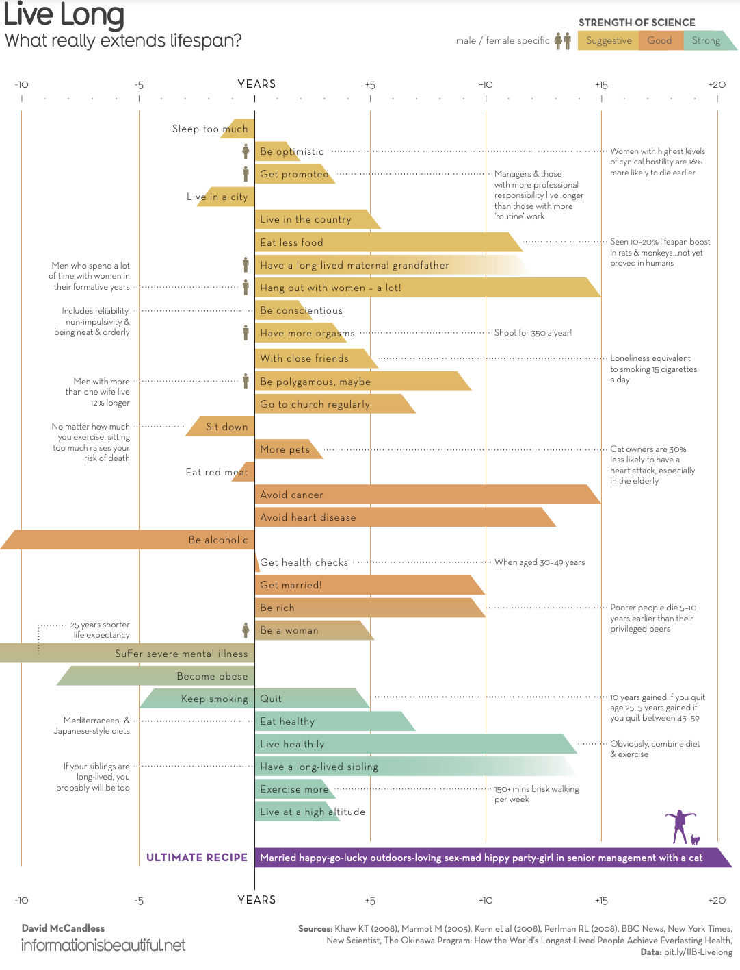
Información (datos): Los datos están organizados y detallados en la visualización, por lo que esta visualización claramente se basa en muchos datos o información.
Historia (concepto): El concepto detrás de esta visualización de datos se indica con claridad en el título: Averiguar qué es lo que realmente extiende la esperanza de vida. Sin embargo, la visualización también usa los datos recopilados y presentados anteriormente para crear la receta definitiva para una vida larga, que es un final agradable para la historia general que se cuenta en esta visualización.
Objetivo (función): El objetivo de esta visualización de datos también queda bastante claro en el título: Es intentar averiguar qué puede extender la esperanza de vida de una persona, lo que podría ayudar a las personas a tomar mejores decisiones en su propia vida.
Formato visual (metáfora): La visualización de datos utiliza muchos componentes visuales para ayudar a estructurar la información. En primer lugar, se organizó la información como un gráfico de barras horizontales y tiene tanto los años perdidos como los años ganados como resultado de elecciones particulares. Esto hace que sea más fácil leer cada elección y el comentario. Además, te hace llevar la vista hacia abajo para que tengas que leer todos los elementos antes de llegar a la receta definitiva al final. Esta visualización de datos también usa el color para comunicar cuán sólida era la evidencia científica detrás de cada hallazgo, lo que hace que esta visualización de datos sea bella e informativa.

Slide 33
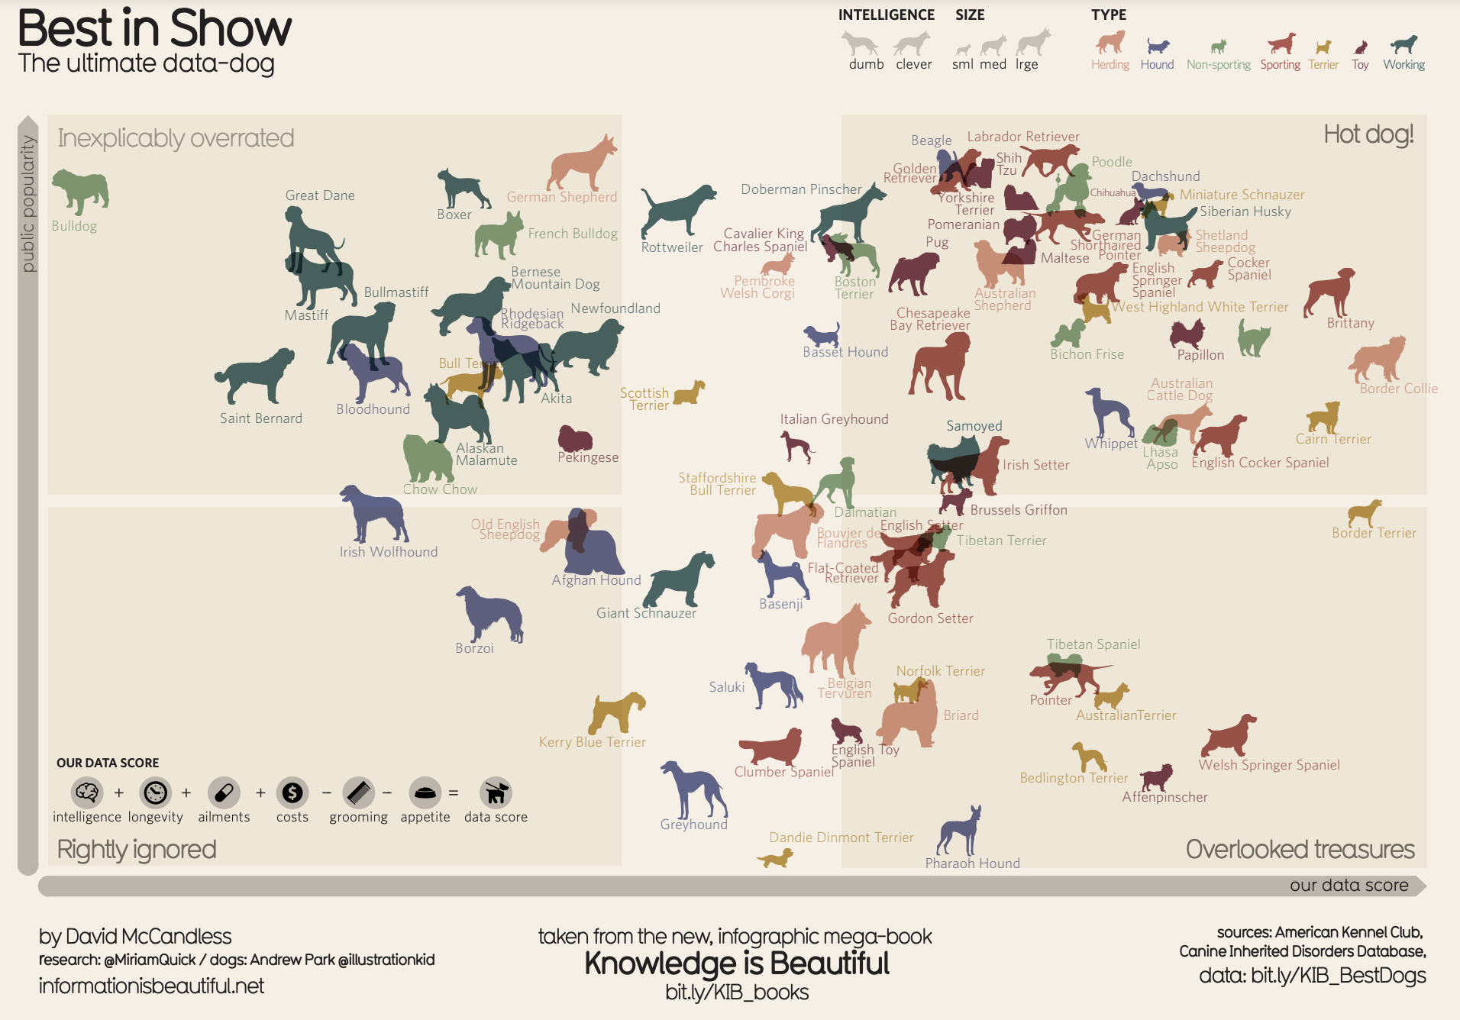
Esta visualización compara la popularidad de diferentes razas de perro con un puntaje más objetivo de los datos. Analiza cómo usa los elementos de una visualización de datos exitosa:
Información (datos): Si miras los datos, puedes explorar las métricas que se ilustran en la visualización.
Historia (concepto): La visualización muestra qué perros están sobrevalorados, cuáles se ignoran correctamente, ¡y los verdaderos perros más solicitados! Y la visualización revela algunos tesoros pasados por alto que quizás no conocías anteriormente.
Objetivo (función): El interés de la visualización se centra en explorar la relación entre popularidad y las calificaciones objetivas de datos de diferentes razas de perros. Al comparar estos puntos de datos, puedes aprender más acerca de cómo se perciben las diferentes razas de perros.
Formato visual (metáfora): Además de la estructura de cuatro cuadrados concreta de esta visualización, otras señales visuales se usan para comunicar información sobre el conjunto de datos. La más evidente es que los puntos de datos están representados como símbolos de perros. Además, el tamaño del símbolo del perro y la dirección hacia la que apunta el símbolo del perro comunican otros detalles sobre los datos.

Slide 34
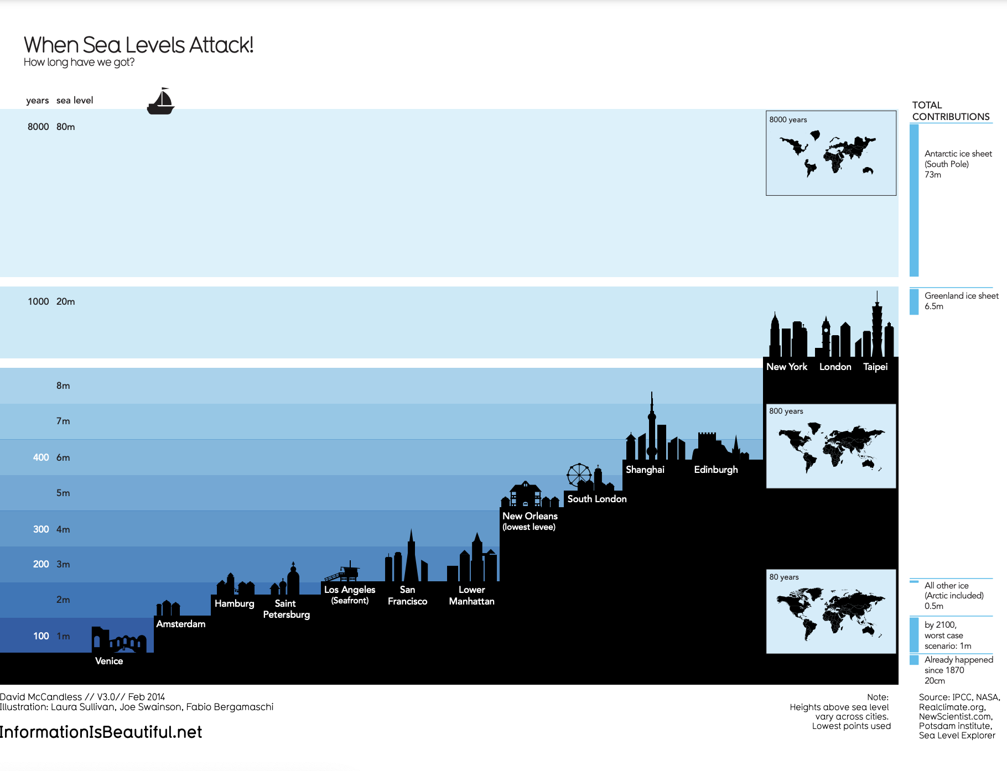
"Cuando los niveles del mar salen al ataque" demuestra cuánto se proyecta que aumentará el nivel del mar en el transcurso de 8,000 años. Las siluetas de diferentes ciudades con diferentes niveles del mar, que se elevan de derecha a izquierda, ayudan a tomar consciencia de cuánto del mundo será afectado a medida que el nivel del mar continúe subiendo. Así es como se evalúa esta visualización de datos usando los cuatro elementos de una visualización exitosa:
Información (datos): Esta visualización usa datos climáticos sobre el crecimiento del nivel del mar de diversas fuentes, entre ellas la NASA y el Grupo Intergubernamental de Expertos sobre el Cambio Climático (IPCC). Además de esos datos, también usa niveles del mar registrados en todo el mundo para ayudar a ilustrar cuánto afectará el mundo el aumento del nivel del mar.
Historia (concepto): La visualización cuenta una historia muy clara: En el trascurso de 8,000 años, gran parte del mundo que conocemos estará bajo el agua.
Objetivo (función): El objetivo de este proyecto es demostrar cuán pronto nos afectará a escala global el aumento del nivel del mar. Usando tanto datos como el formato visual, esta visualización hace que el aumento del nivel del mar se sienta más real para el público.
Formato visual (metáfora): Las siluetas de las ciudades en esta visualización son una manera hermosa de hacer entender el argumento de la visualización. Le da al público una metáfora de cómo el aumento del nivel del mar afectará al mundo a su alrededor de un modo que los números crudos solos no pueden hacerlo. Y para una perspectiva más global, la visualización también usa mapas dentro de recuadros.

Slide 35

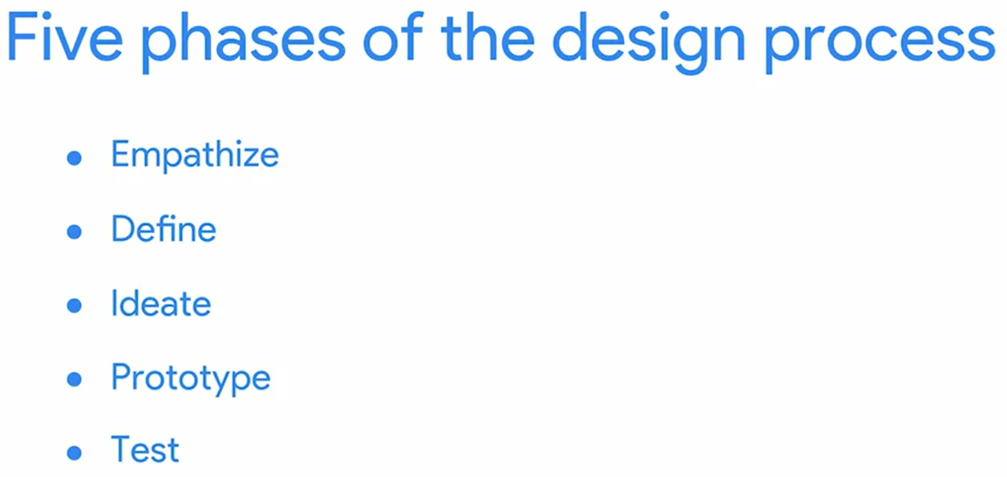
Emotions and needs of the target audience
Audience needs, problems and your insights
Generate data viz ideas, brainstorm potential solutions

Slide 36
La metodología Design Thinking para la mejora de la visualización
Involucra cinco fases:
Empatizar: Pensar en las emociones y necesidades del público objetivo para la visualización de datos
Definir: Determinar con exactitud qué necesita tu público de los datos
Idear: Generar ideas para la visualización de datos
Crear un prototipo: Armar visualizaciones para realizar pruebas y recibir comentarios
Probar: Mostrar prototipos de visualizaciones a personas antes de que las vean los interesados
A medida que los paneles interactivos se hacen más populares para la visualización de datos, se ha hecho mayor hincapié en la eficiencia y la facilidad de uso. puedes usar la metodologíaDesign Thinkingpara sugerir maneras en que los desarrolladores pueden mejorar las visualizaciones de datos y los paneles.

Slide 37
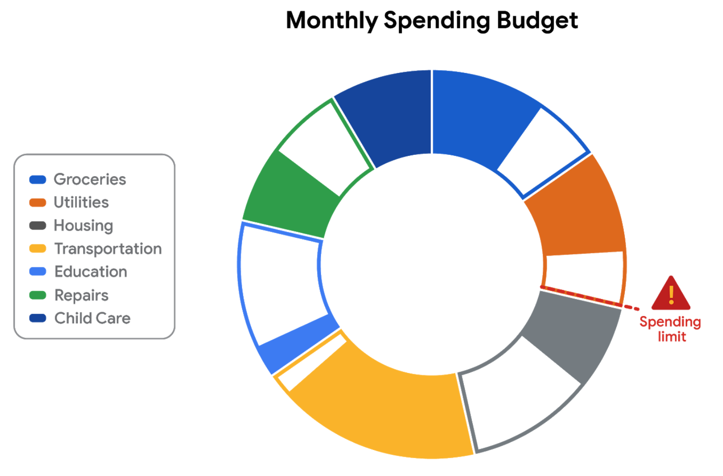
Ejemplo: Un panel de banca online
Supón que eres un analista en un banco que acaba de lanzar un nuevo panel en su aplicación de banca en línea. Esta sección describe cómo podrías explorar este panel como haría un nuevo usuario, analizar las necesidades del usuario y pensar en ideas para mejorar la visualización de datos en el panel. El panel en la aplicación bancaria tiene los siguientes elementos de visualización de datos:
Los gastos mensuales se muestran como un gráfico de anillos que reflejan diferentes categorías como servicios públicos, vivienda, transporte, educación y víveres.
Cuando los clientes fijan un presupuesto para una categoría, el gráfico de anillos muestra porciones llenas y vacías en la misma vista.
Los clientes también pueden fijar un límite general de gastos y el panel asignará automáticamente las cifras presupuestadas (zonas vacías del gráfico de anillos) a cada categoría según tendencias pasadas de gastos.

Slide 38
Empatizar
Primero, empatiza poniéndote en los zapatos de un cliente que tiene una cuenta corriente en el banco.
¿Los colores y las etiquetas tienen sentido en la visualización? ¿Cuán fácil es fijar o modificar un presupuesto?. Cuando haces clic en una categoría de gastos en el gráfico de anillos, ¿se muestran las transacciones en la categoría? ¿Cuál es el principal propósito de la visualización de datos? Si respondiste que era ayudar a los clientes a no salirse del presupuesto, ¡tenías razón! Ahorrar dinero fue una de las principales necesidades de los clientes para el panel.
Definir
Ahora imagina que estás ayudando a los diseñadores del panel a definir otras cosas que los clientes podrían querer lograr además de ahorrar dinero.
¿Qué otras visualizaciones de datos se podrían necesitar? Rastrear los ingresos (además de los gastos). Rastrear otros gastos que no se ajusten perfectamente a las categorías fijadas (esto a veces se llama gastos discrecionales). Pagar las deudas. ¿Se te ocurre algo más?
Idear
Luego, idea funciones adicionales para el panel y compártelas con el equipo de desarrollo de software.
¿Qué nuevas visualizaciones de datos ayudarían a los clientes?¿Recomendarías gráficos de barras o gráficos de líneas además del gráfico de anillos estándar?¿Recomendarías permitirles a los usuarios crear sus propias categorías personalizadas?¿Se te ocurre algo más?
Crear un prototipo
Por último, los desarrolladores pueden hacer un prototipo de la próxima versión del panel con nuevas y mejoradas actualizaciones de datos.
Probar
Los desarrolladores pueden cerrar el ciclo haciendo que tú (y otros) prueben el prototipo antes de que se envíe a los interesados para que lo revisen y aprueben.

Slide 39
Conclusiones clave
El ejemplo de la metodología Design Thinking demostró cuán importante es:
Comprender las necesidades de los usuarios
Generar nuevas ideas para la visualización de datos
Realizar mejoras incrementales a las visualizaciones de datos a lo largo del tiempo
Puedes consultar los siguientes artículos para obtener más información sobre la metodología Design Thinking:
Tres aspectos críticos de la metodología Design Thinking para soluciones de macrodatos
Datos y Design Thinking: ¿Por qué usar datos en el proceso de diseño?

Slide 40
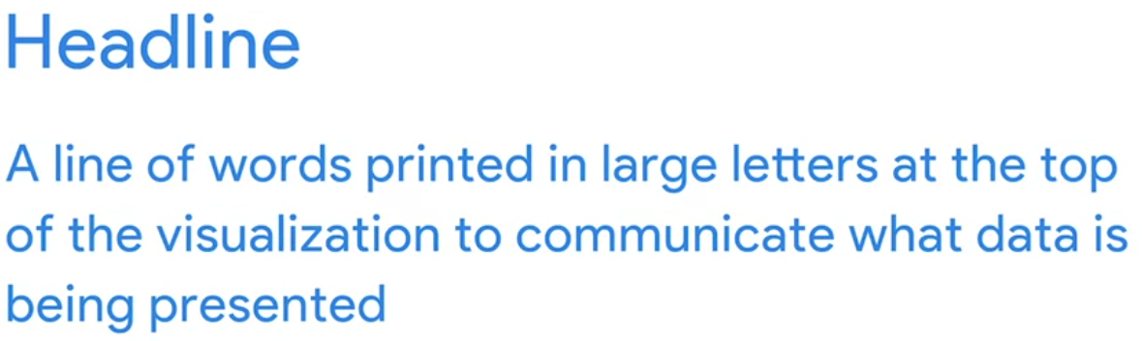
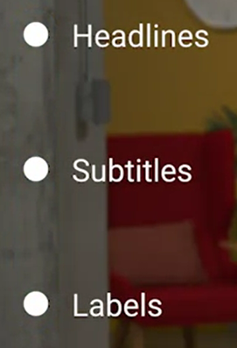
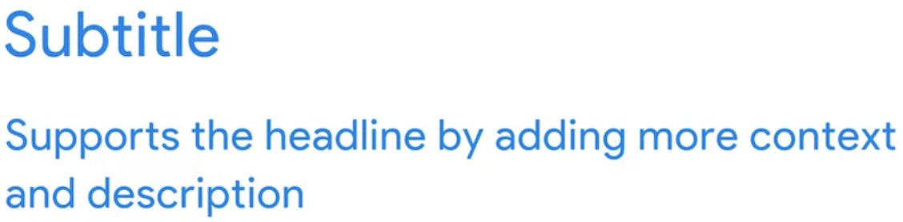
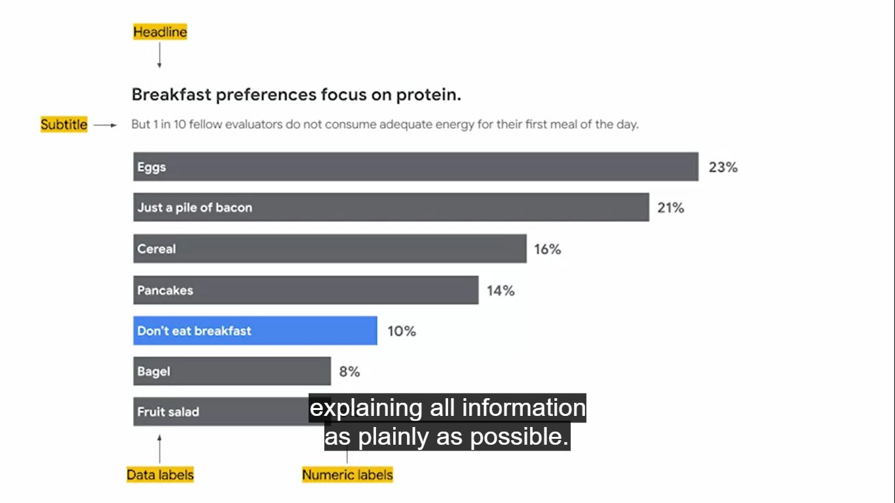
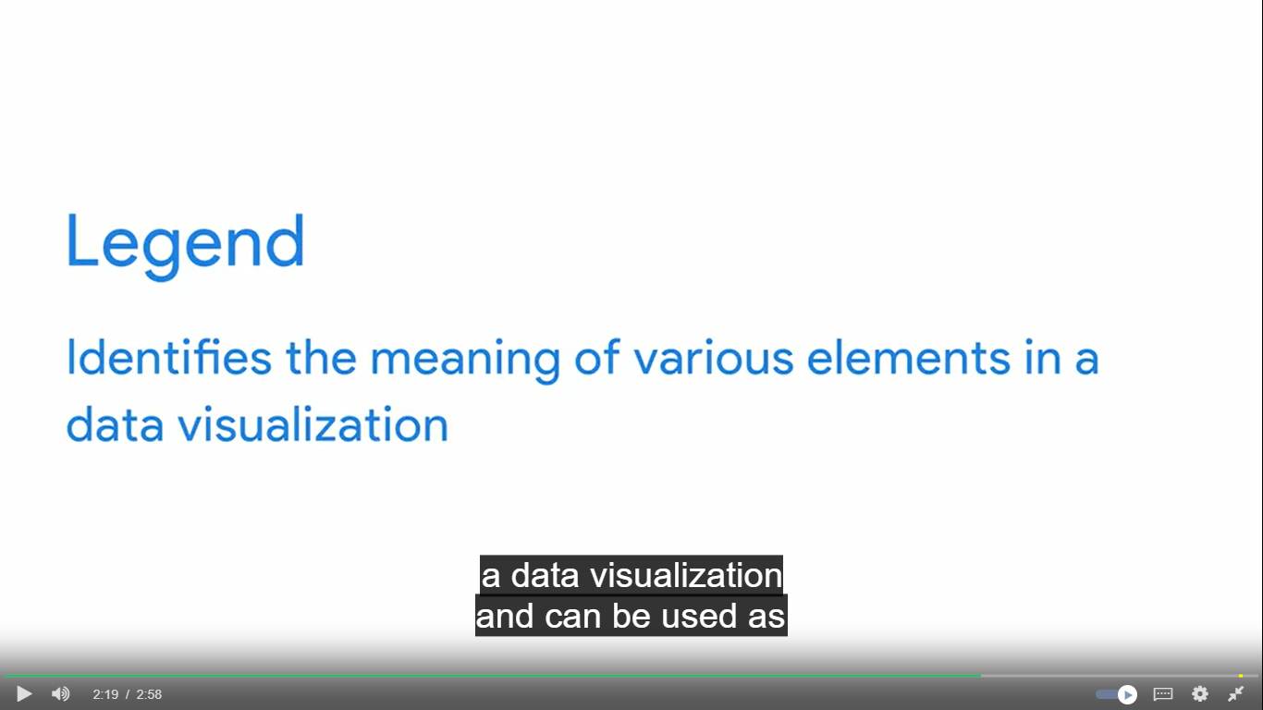
Typogrphy and placement

Slide 41
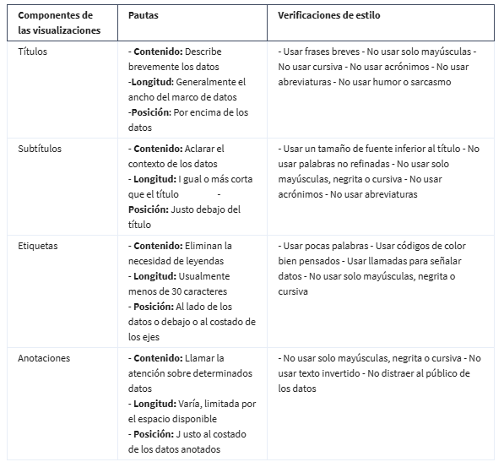

Slide 42




Slide 43
El objetivo es desarrollar un prototipo o una maqueta de tu gráfico que puedas presentar rápidamente a un público. Esto te permitirá darte una idea de si el gráfico está comunicando la información que quieres.
Sigue este gráfico de alto nivel de 60 minutos para orientar tu razonamiento siempre que comiences a trabajar en una visualización de datos.
Preparación (5 minutos): Crear el espacio mental y físico necesario para un entorno de razonamiento integral. Esto significa dejarte lugar para hacer una lluvia de ideas de cómo quieres que aparezcan tus datos mientras analizas la cantidad y el tipo de datos que posees.
Hablar y escuchar (15 minutos): Identificar el objeto de tu trabajo llegando a la “pregunta detrás de la pregunta” y establecer expectativas. Hacer preguntas y realmente concentrarse en los comentarios de tus interesados respecto de tus proyectos para ayudarte a pulir cómo exponer tus datos.
Esbozar y diseñar (20 minutos): Hacer un borrador de tu enfoque al problema. Definir el cronograma y el resultado de tu trabajo para tener una idea clara y concisa de lo que estás creando.
Armar un prototipo y mejorarlo (20 minutos): Generar una solución visual y medir su eficacia para comunicar con precisión tus datos. Tómate tiempo y repite el proceso hasta producir una representación visual final. Está bien si pasas por varias representaciones visuales hasta encontrar la opción perfecta.
Conclusión clave
Esta es una excelente descripción general que puedes usar cuando necesitas crear una visualización en muy poco tiempo. A medida que tengas más experiencia en visualización de datos, verás que creas tu propio proceso. En la próxima lectura, tendrás una descripción más detallada de diferentes opciones de visualización, entre ellas, gráficos de líneas, gráficos de barras, diagramas de dispersión, etc. Sin importar qué opción elijas, recuerda siempre tomarte el tiempo de prepararte, identificar tu objetivo, recibir comentarios, diseñar y crear.

Slide 44

La metodología Design Thinking tiene que ver con mantener un enfoque centrado en el usuario. Al comprender las necesidades de tu público, puedes armar una visualización de datos que comunique tus hallazgos eficazmente. Los pasos del proceso de la metodología son:
Empatizar: Piensa en las emociones y necesidades del público objetivo.
Definir: Comprende las necesidades, los problemas y los conocimientos del público.
Idear: Usa tus hallazgos de las fases anteriores para comenzar a crear visualizaciones de datos.
Crear un prototipo: Comienza a reunir todos los elementos. En este caso, puedes colocar tus hallazgos en una presentación o un panel.
Probar: Verifica que tu prototipo sea eficaz. En este caso, puedes mostrar tus visualizaciones a los miembros del equipo antes de la presentación.

Slide 45

Tómate un momento para empatizar con las necesidades de tu público. ¿Qué conclusiones son más importantes para ellos? ¿Qué visualización de datos comunicaría esa conclusión con mayor eficacia?
Mientras analizas qué tipos de visualizaciones de datos serían más útiles, repasa el árbol de decisiones que vimos anteriormente en este curso. Esto te ayudará a determinar qué tipo de historia quieres contar con tus datos.

Slide 46
Visualización de datos con Tableau

Slide 47


Tableu (nube, escritorio)
Looker(nube)
Google Data Studio(nube)
Tableau Public es una plataforma gratuita para compartir y explorar públicamente visualizaciones de datos en línea.
https://public.tableau.com/app/discover

Slide 48

Hoja de trabajo, nueva hoja de trabajo
Arrastrar a la sección filtro y/o marcas

Slide 49
Cómo difieren las visualizaciones en Tableau
La mayoría de los gráficos, si no todos, que se pueden crear en las hojas de cálculo están disponibles en Tableau. Pero Tableau ofrece algunos gráficos diferentes que no están disponibles en las hojas de cálculo. Estas son guías útiles para ayudarte a seleccionar los tipos de gráficos en Tableau:
¿Qué tabla o gráfico es apropiado para ti? Esta presentación incluye 13 de los gráficos más populares en Tableau.
La última hoja de referencia sobre gráficos Tableau. Este blog describe 24 variedades de gráficos en Tableau y pautas de uso.
Las siguientes son visualizaciones más especializadas en Tableau con enlaces a ejemplos o los pasos para crearlas:
Las tablas resaltadas aparecen como tablas con formato condicional. Revisa los pasos para crear una tabla resaltada.
Los mapas térmicos muestran la intensidad o las concentraciones en los datos. Revisa los pasos para crear un mapa térmico.
Los mapas de densidad muestran las concentraciones (como un mapa de densidad poblacional). Consulta las instrucciones para crear un mapa térmico para densidad.
Los diagramas de Gantt muestran la duración de eventos o actividades en una línea de tiempo. Revisa los pasos para crear un diagrama de Gantt.
Los mapas de símbolos muestran una marca sobre una determinada latitud y longitud. Más información en este ejemplo de mapa de símbolos.
Los mapas coropléticos son mapas con áreas coloreadas según una medición o dimensión. Explora un ejemplo de mapa coroplético.
Las vistas en círculo muestran la fortaleza comparativa de los datos. Más información en este ejemplo de vista en círculo.
Los diagramas de caja, también conocidos como gráficos box-and whiskers, muestran la distribución de los valores a lo largo de un eje del gráfico. Consulta los pasos para crear un diagrama de caja.
Los gráficos de viñetas comparan una medida primaria con otra y pueden usarse en lugar de los gráficos de medidores de dial. Revisa los pasos para crear un gráfico de viñetas.
Los gráficos de burbujas agrupadas muestran los datos en círculos agrupados. Revisa los pasos para crear un gráfico de burbujas agrupadas.

Slide 50




Slide 51
Has tenido en cuenta algunas reglas sobre lo que constituye una visualización de datos útil:
Regla de los cinco segundos: Una visualización de datos debe ser lo suficientemente clara, eficaz y convincente como para ser absorbida en cinco segundos o menos.
Contraste de color: Los gráficos y los diagramas deben usar una paleta de colores divergentes para mostrar el contraste entre los elementos.
Convenciones y expectativas: Los elementos visuales y su organización deben ajustarse a las expectativas del público y a las convenciones culturales. Por ejemplo, si la mayoría de tu público asocia el verde con un concepto positivo y el rojo con uno negativo, tu visualización debe reflejarlo.
Etiquetas mínimas: Los títulos, los ejes y las anotaciones deben usar la menor cantidad de etiquetas posible para que tengan sentido. Tener demasiadas etiquetas hace que el gráfico o la tabla estén demasiado cargados. Ocupa demasiado espacio e impide que las etiquetas se muestren con claridad.
Para repasar, puedes consultar las lecturas de esta sección. Consulta Diseño de un gráfico en 60 minutos, El maravilloso mundo de las visualizaciones y Visualizaciones en hojas de cálculo y Tableau

Slide 52
Recursos de Tableau para combinar múltiples fuentes de datos
Configurar fuentes de datos | Esta página se vincula a otros recursos que explican cómo configurar tus fuentes de datos y prepararlas para el análisis una vez que las has conectado a tu cuenta Tableau. Incluye específicamente artículos que explican cómo unir o combinar datos y qué es una unión y cómo funciona. Es un buen punto de partida para empezar a utilizar y combinar fuentes de datos.
Unir tus datos | Unir se refiere al proceso de combinar fuentes de datos según campos en común. Este artículo brinda una explicación más detallada de las diferentes uniones, cómo usarlas en Tableau, y un ejemplo de unión con una guía paso a paso.
No tengas miedo a las relaciones | Las relaciones te permiten combinar múltiples fuentes de datos en Tableau. Esta es una alternativa más flexible que las instrucciones Join, y no te obliga a crear una tabla única con tus múltiples fuentes de datos. Este artículo te permitirá conocer mejor cómo funcionan las relaciones.
En qué se diferencian las relaciones de las instrucciones Join | Este artículo profundiza en las diferencias entre el uso de las relaciones y las instrucciones Join, y te guía a través del proceso de uso de las relaciones para combinar datos.
Combinar tus datos | La combinación de datos es otro método que puedes usar para combinar múltiples fuentes de datos. En lugar de combinar realmente los datos, las combinaciones permiten consultar y agregar datos de múltiples fuentes. Este recurso profundiza en la combinación e incluye un tutorial.
Combinar múltiples campos de fechas | Este recurso te proporciona ejemplos que explican cómo combinar campos de fechas cuando se usan diferentes métodos de combinación de datos en Tableau.

Slide 53
Crear historias de Datos

